Slide 1
Все возвращается на круги своя
Презентацию выполнила:
Богданова Ульяна 2 «Б» класс ГБОУ «Школа № 1726»

Slide 2
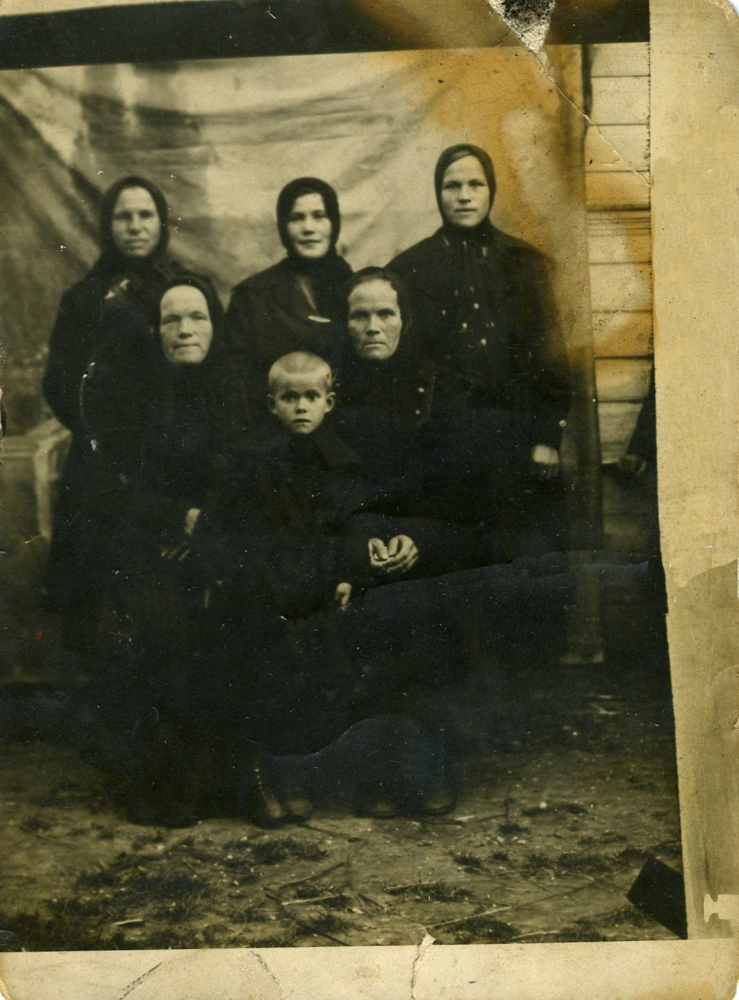
Моя прапрабабушка Лаврова Екатерина Михайловна родилась в Тверской области в 1884 году. Ее родители жили здесь же.
На этой фотографии она вместе со своей мамой Анной, своими сестрами и старшей дочерью.

Slide 3
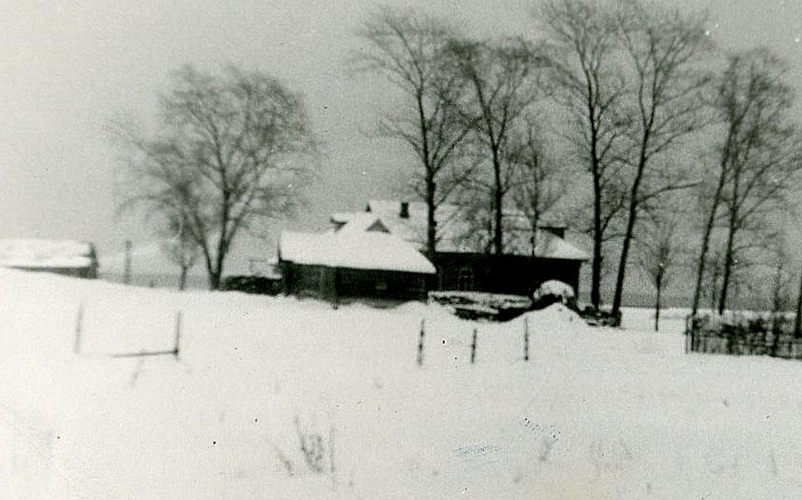
Мой прапрадедушка Чубаров Егор Иванович родился в 1886 году здесь же.
В 1903 году они поженились и построили дом в деревне Курьяново.

Slide 4
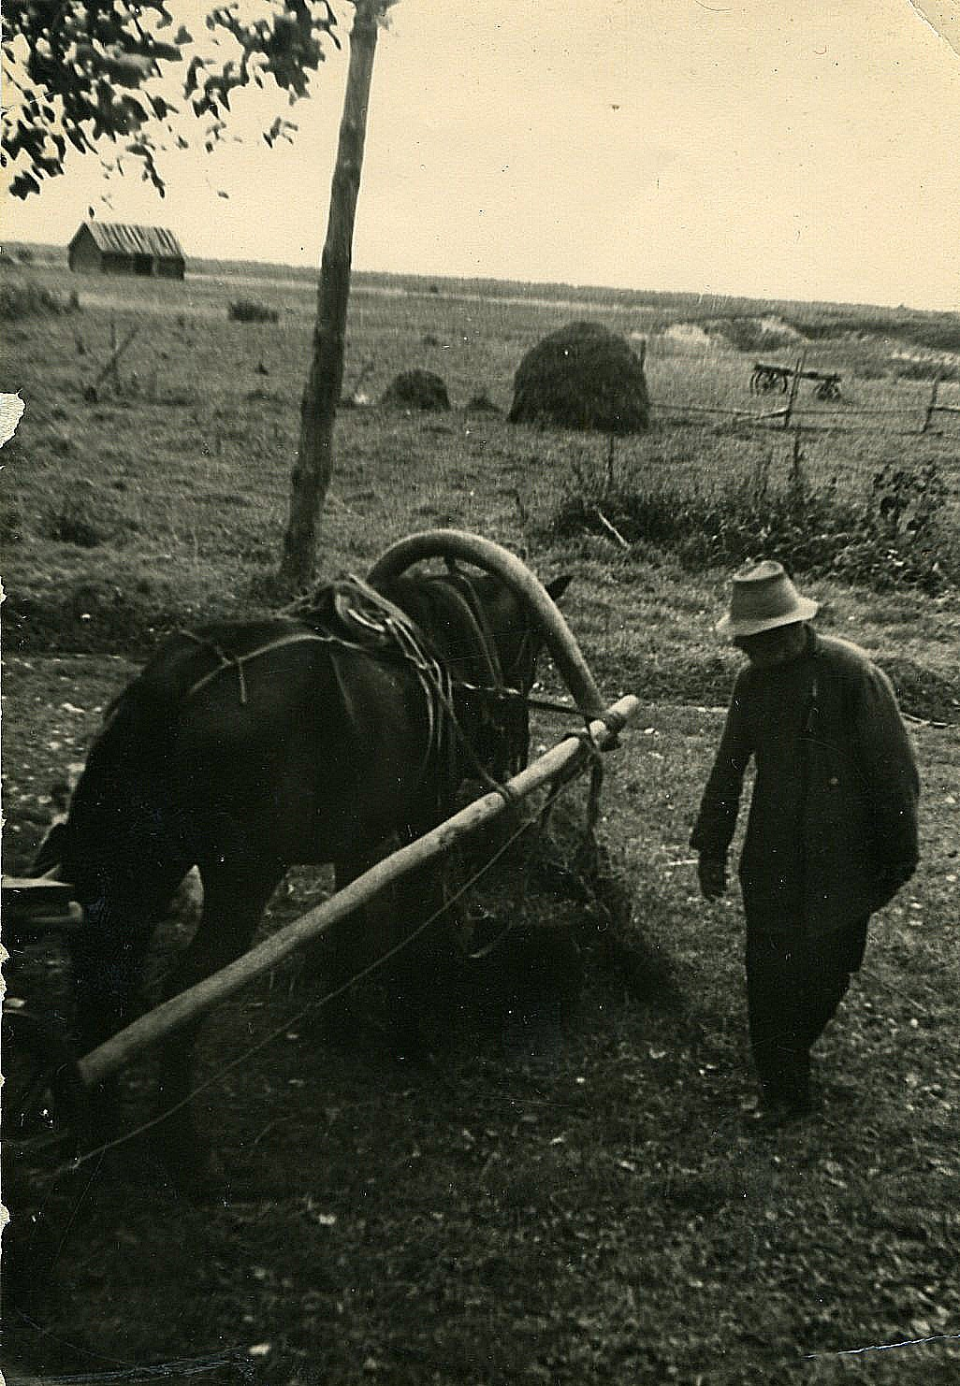
Егор Иванович делал колеса, сани, телеги, повозки, отправлял свою продукцию в соседние районы, а иногда арендовал железнодорожные вагоны для отправки своих изделий в Москву.

Slide 5
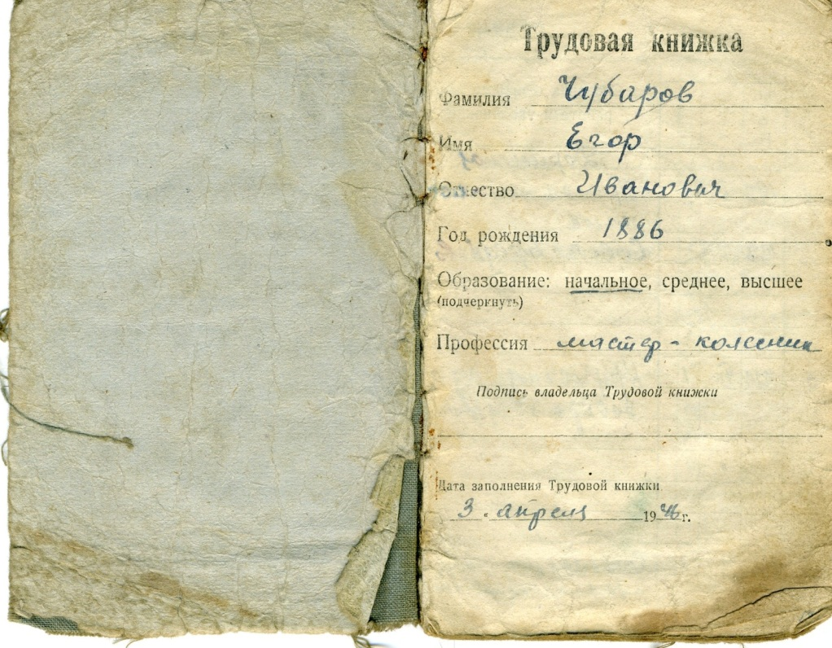
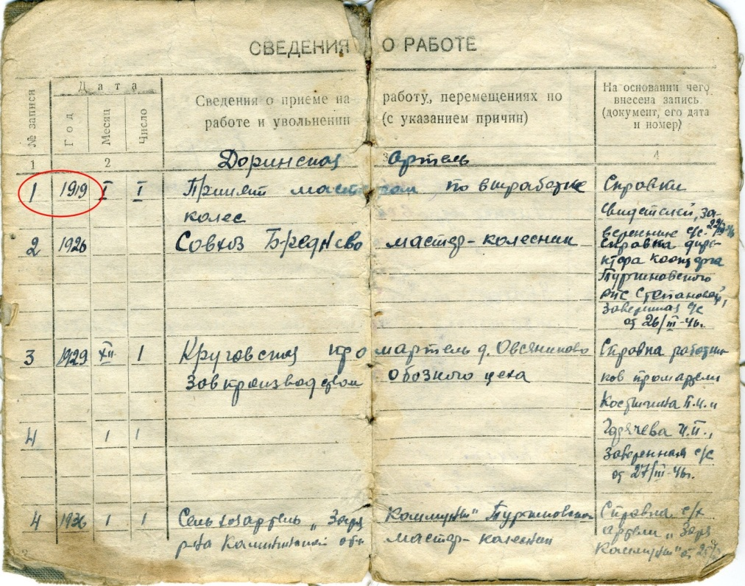
После революции 1917 года прапрадедушка пошел работать в колхоз Бредново мастером – колесником. А в 1929 году стал заведующим производства обозного цеха. На этой фотографии его трудовая книжка.

Slide 6
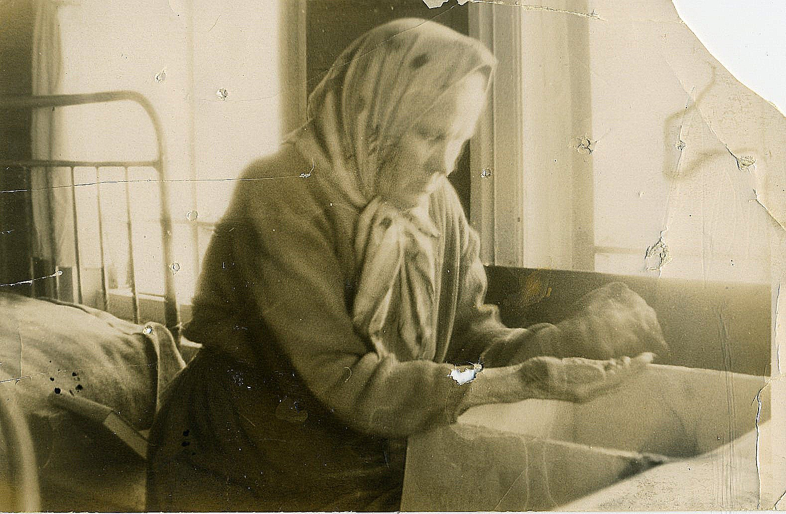
Екатерина Михайловна занималась хозяйством. У них родилось восемь девочек и один мальчик. На этой фотографии она замешивает тесто для хлеба.
Все, все дети с малых лет трудились. Хозяйство было большое: выращивали продукты питания, держали много домашнего скота, сами пряли, вязали, отбеливали лен, ткали холсты и изготавливали одежду.

Slide 7
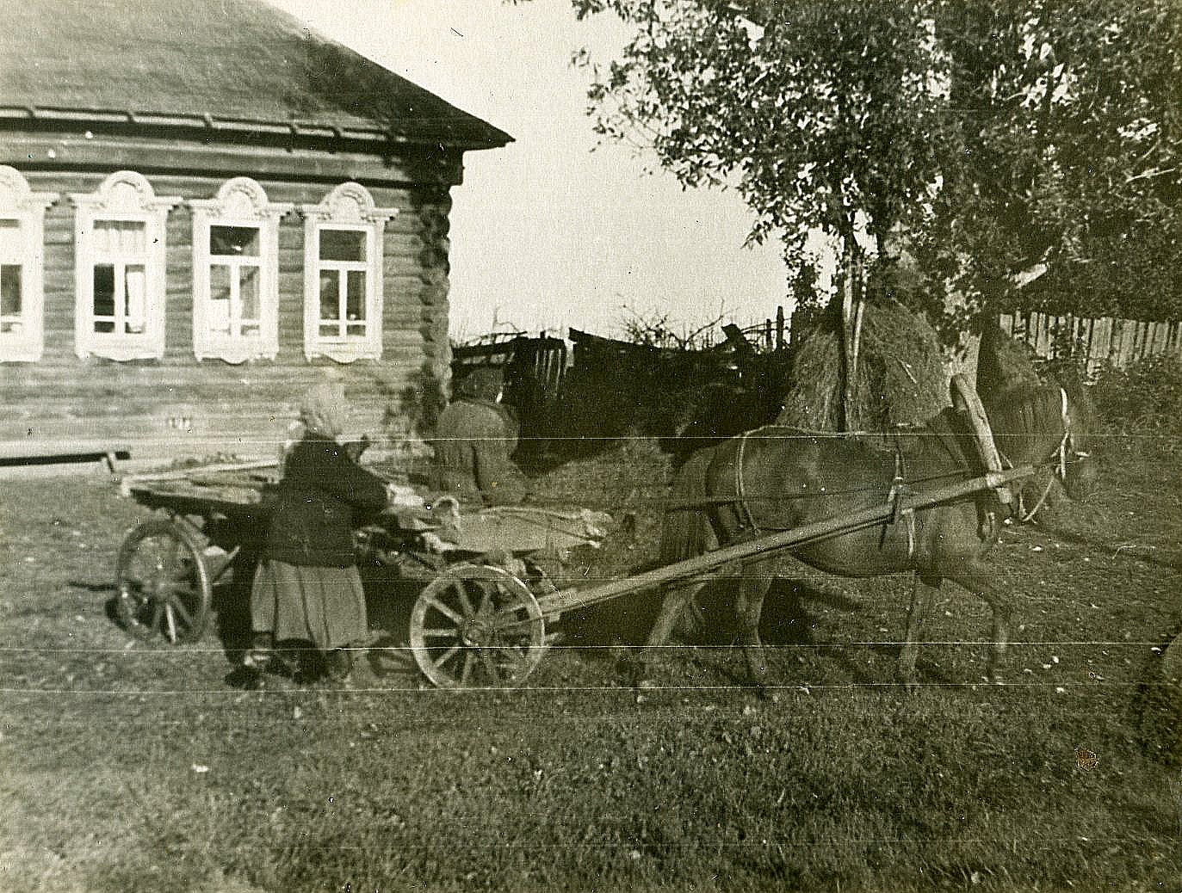
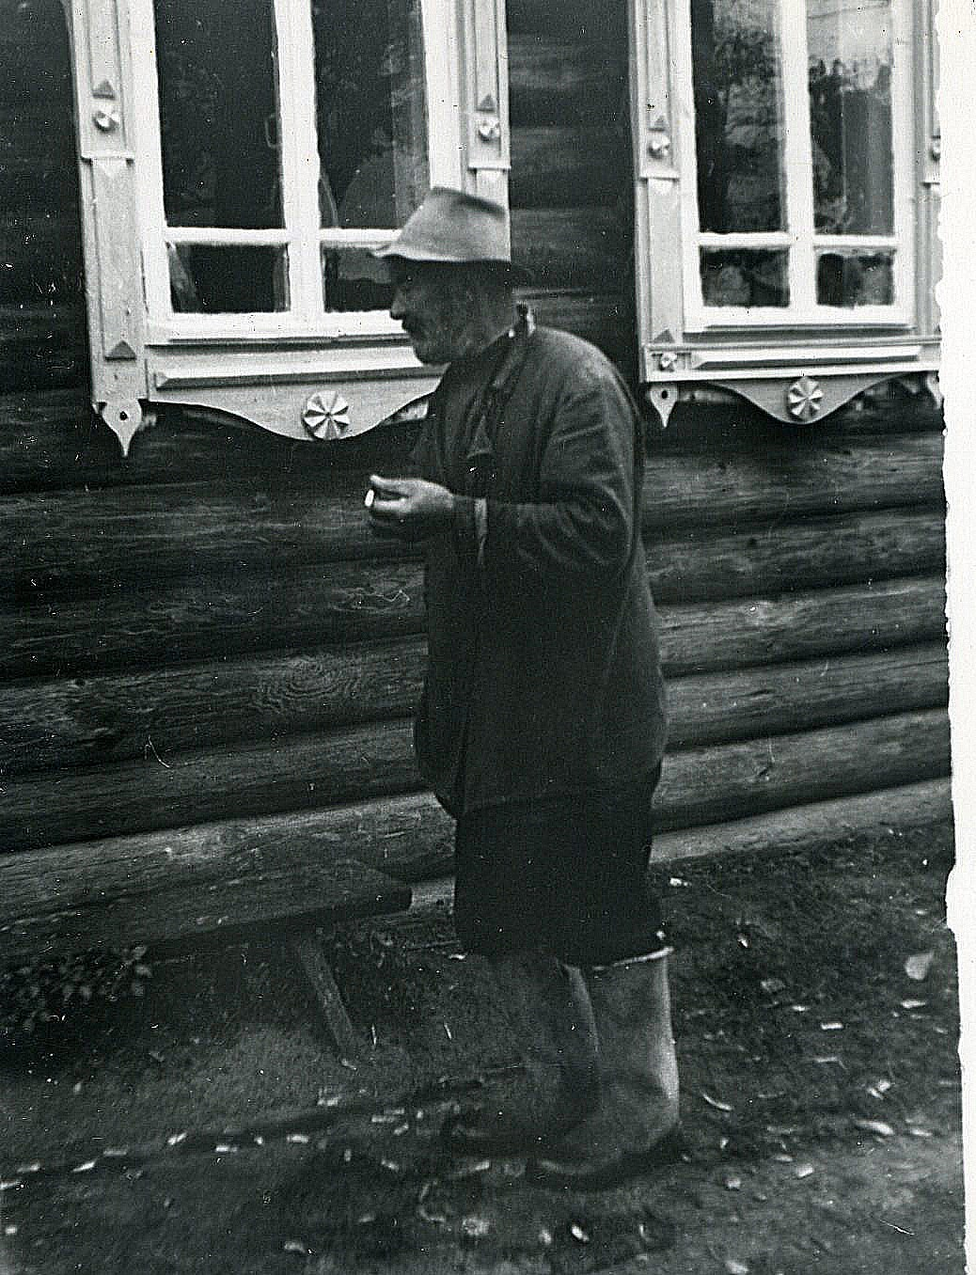
В 1931 году семья была раскулачена и вместе с маленькими детьми выслана. В доме была открыта общественная чайная. В 1936 году семье было разрешено вернуться в разоренный дом. Не все дети перенесли скитания. Заново пришлось восстанавливать хозяйство.

Slide 8
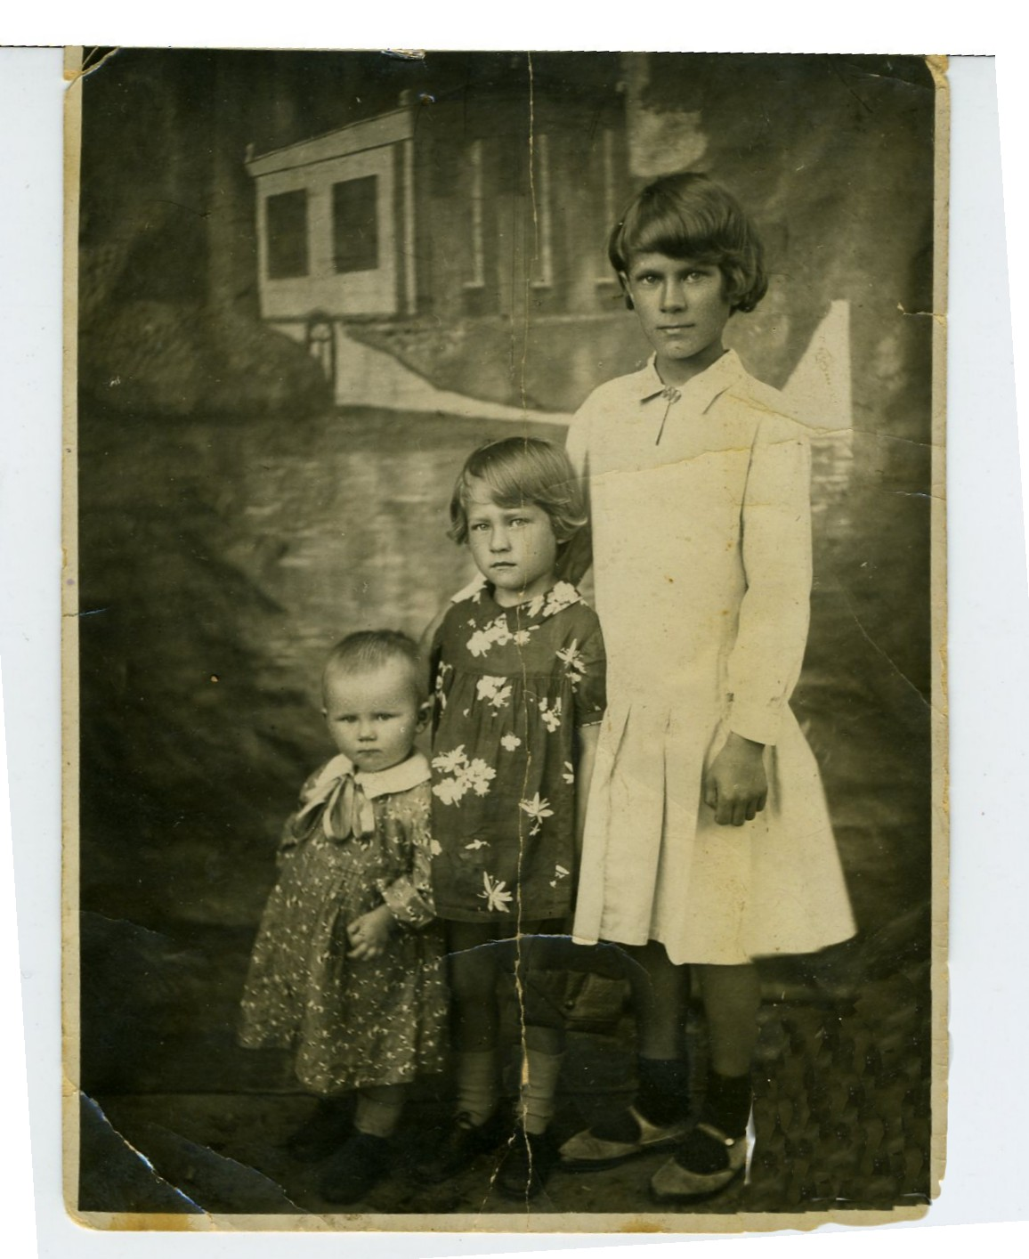
В 1941 году, во время наступления гитлеровских войск на Москву, деревня Курьяново оказалась оккупированной немецкой армией. И снова семье пришлось покинуть свой дом.
Ушли жить в землянку, в лесу. Туда же перевели всю скотину. В нашем доме жили немцы. На этой фотографии, сделанной накануне войны, самая маленькая девочка – моя бабушка вместе со своими тетями. Младшие дети родились, когда прапрабабушке было больше 40 лет.

Slide 9
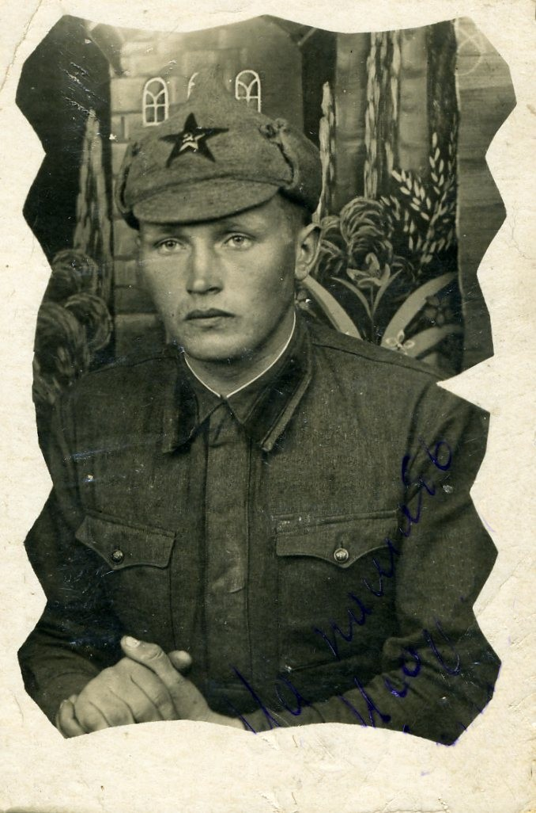
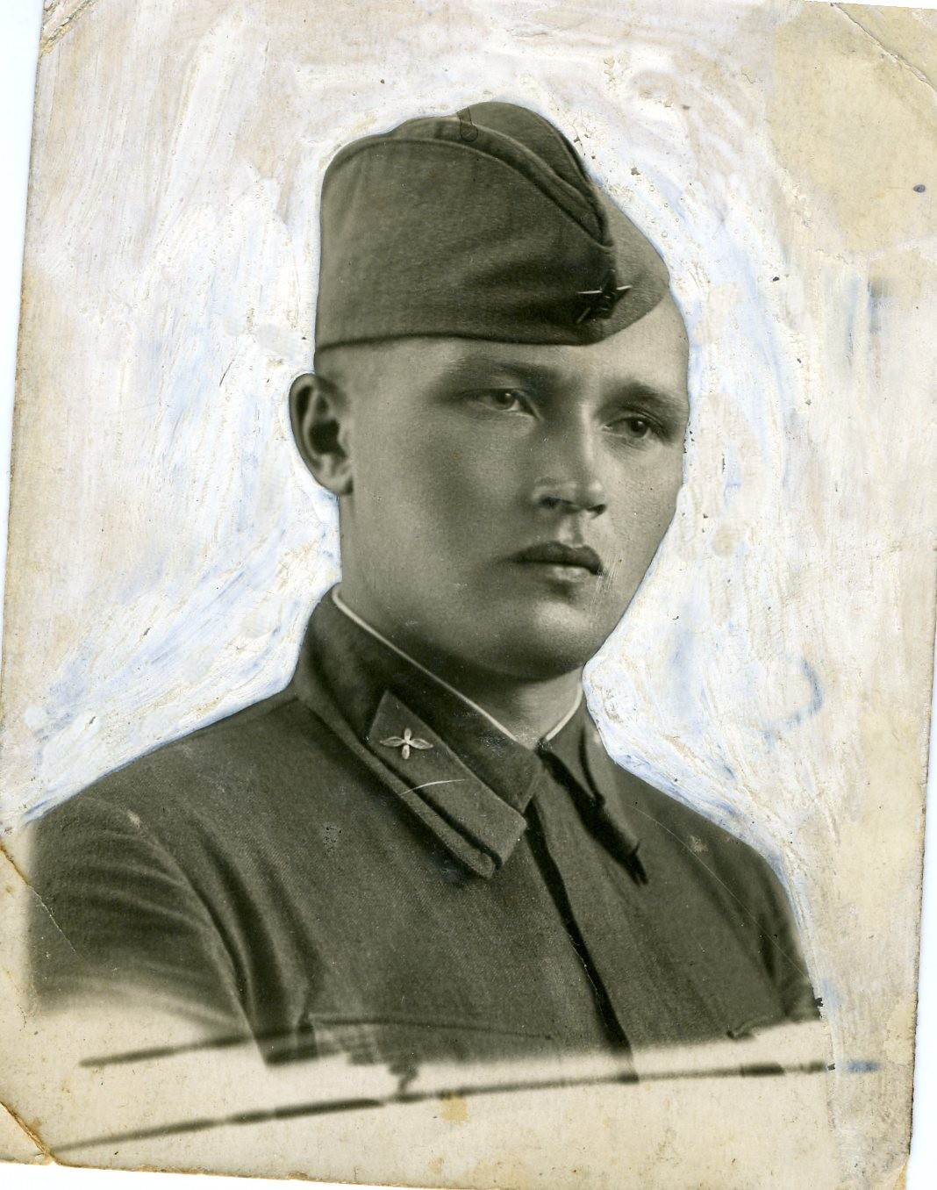
Единственный сын – Борис ушел на фронт в 18 лет. Он был летчиком. В 1943 году –погиб.

Slide 10
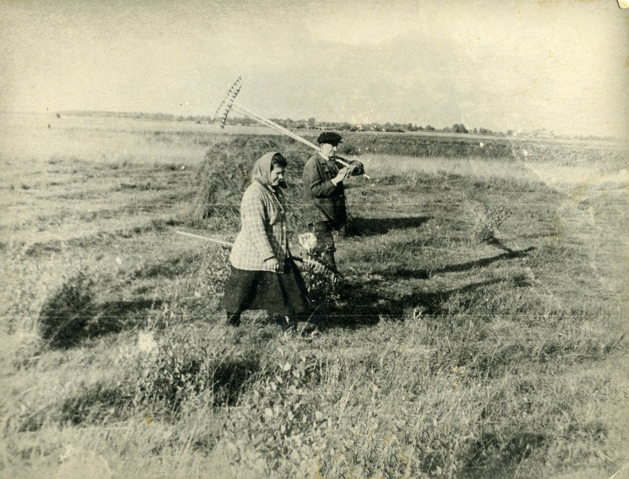
Моя прабабушка в период раскулачивания бежала в Москву, где и повстречала моего прадедушку. После рождения детей, они приезжали в деревню помогать по хозяйству.

Slide 11
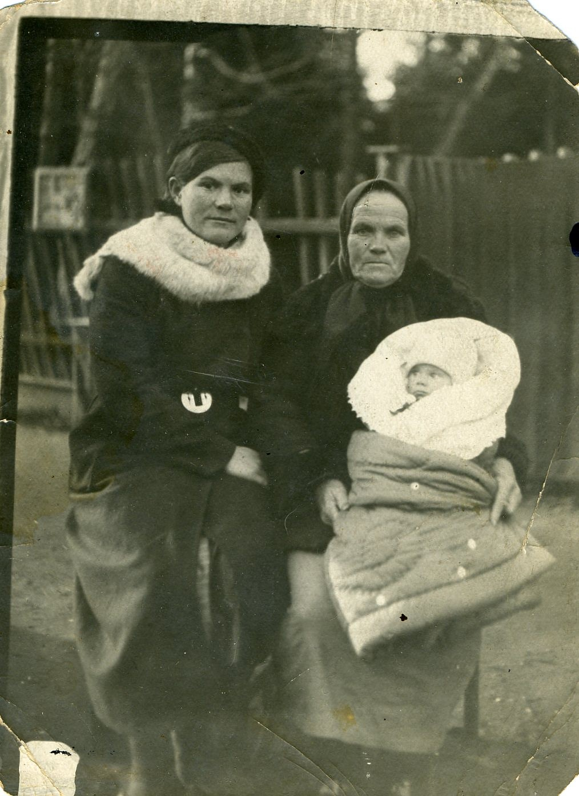
Моя бабушка Валентина Михайловна родилась в 1937 году. На этой фотографии – моя прапрабабушка, прабабушка и бабушка.

Slide 12
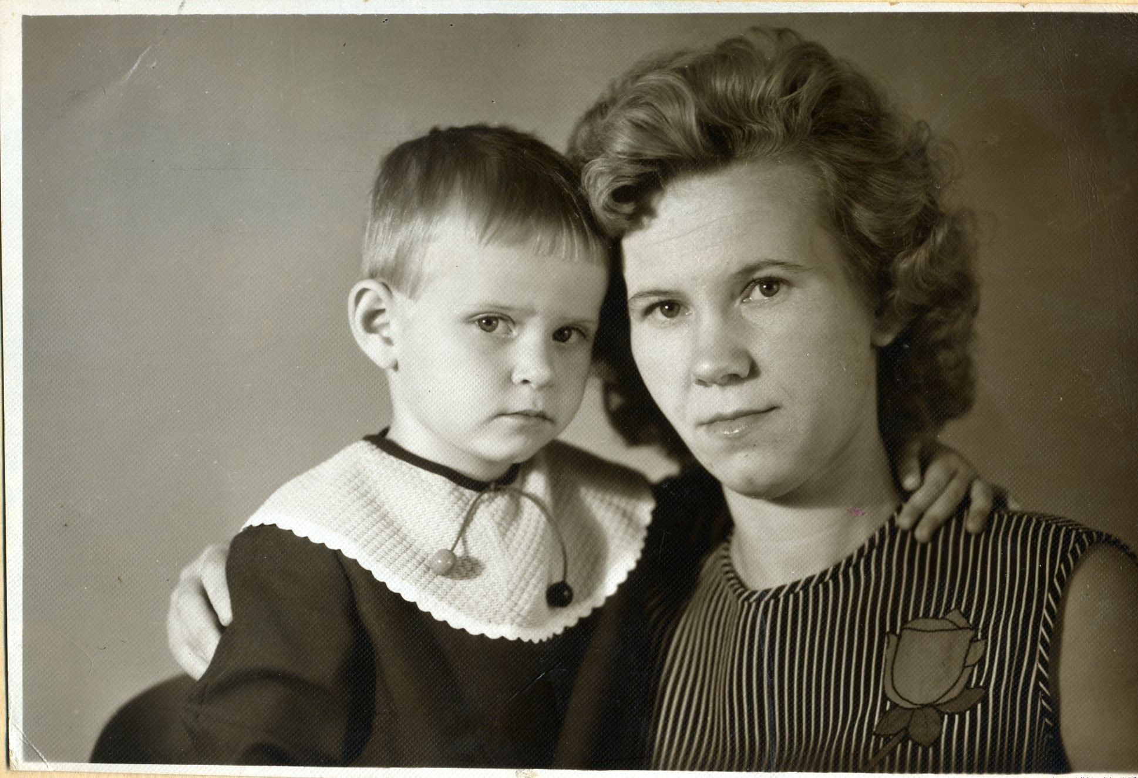
Моя мама - Гончарова Екатерина Викторовна родилась в 1966 году. На этой фотографии она вместе со своей мамой – моей бабушкой. Екатериной ее назвали в честь прапрабабушки. Во время крещения ей надели крестильный крестик прапрабабушки.
После смерти Екатерины Михайловны и Егора Ивановича в деревню ездили редко. Дом пришел в упадок.

Slide 13
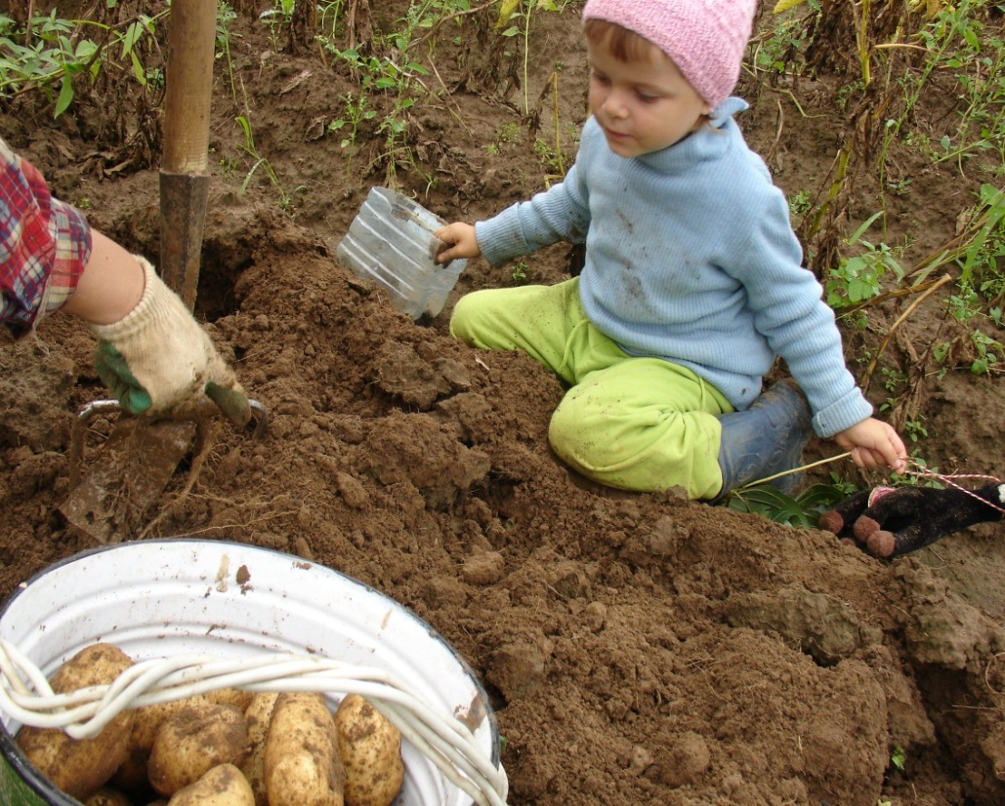
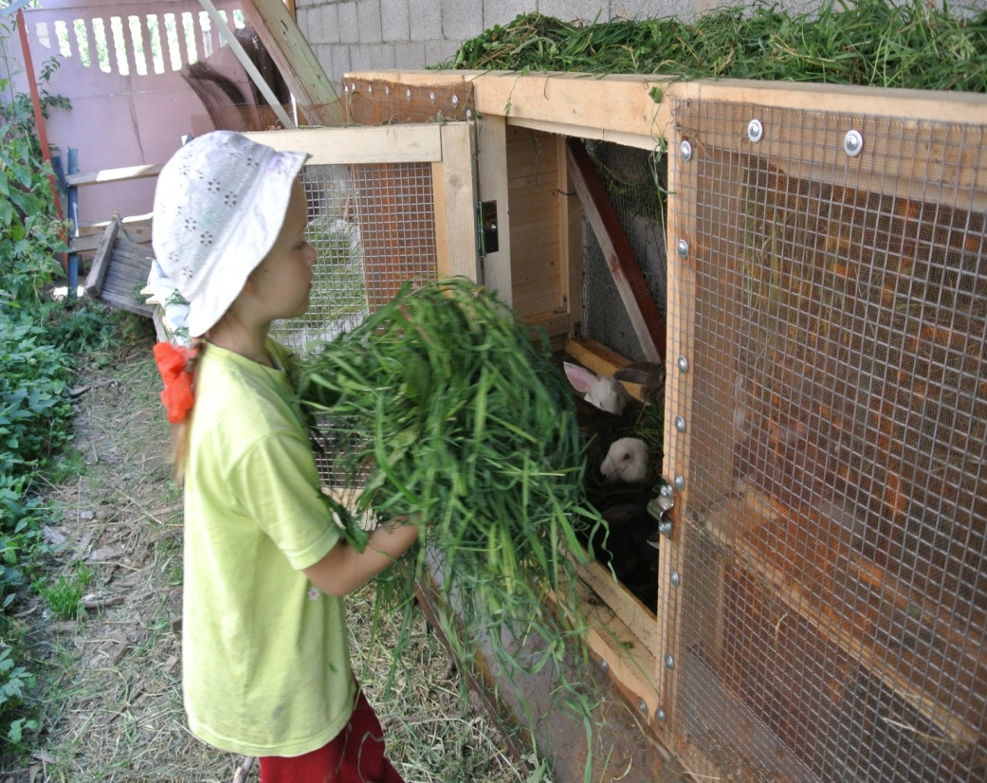
Но, начиная с 1990 года, мама постепенно восстанавливает хозяйство. Старая часть дома сохранена в неизменном виде. Русская печь, прялка, самовар, угольный утюг, вся крестьянская мебель. Сделаны новые пристройки. На тех же полях выращиваются овощи, заготавливается сено, корма для животных. Меня крестили в той же церкви, что и моих предков. Я помогаю своей семье по хозяйству.

